Slide 1

Муниципальное общеобразовательное бюджетное учреждение «Средняя общеобразовательная школа №3» Арсеньевского городского округа
«Педагогический дебют 2022»
2 тур очного этапа: «Мой первый педагогический проект»
Учитель физики
Зинина Татьяна Александровна
Notes:
Здравствуйте, уважаемые члены жюри, организаторы, коллеги учителя и дорогие зрители. Меня зовут Зинина Татьяна Александровна. Я представляю МОБУ СОШ №3 Арсеньевского городского округа, в которой я являюсь учителем физики, астрономии, а также математики.

Slide 2

МОЙ ПЕРВЫЙ ПЕДАГОГИЧЕСКИЙ ПРОЕКТ «СОЗДАНИЕ БОТА – ПОМОЩНИКА»

Slide 3

Чат-бот — это компьютерная программа, которая может «общаться» с человеком на обычном языке посредством текста или голоса, взаимодействие с которой осуществляется через простой, интуитивно понятный интерфейс.

Slide 4

Существует два вида чат-ботов:
1. Основанные на наборе правил и заранее заданных и вписанных в программу алгоритмов реагирования на запросы пользователя. Эти чат-боты являются самыми простыми и имеют существенные ограничения в использовании;
2. Основанные на принципах машинного обучения (методах искусственного интеллекта, позволяющего компьютерной программе самостоятельно обучаться, решая множество сходных задач в процессе взаимодействия с человеком)

Slide 5
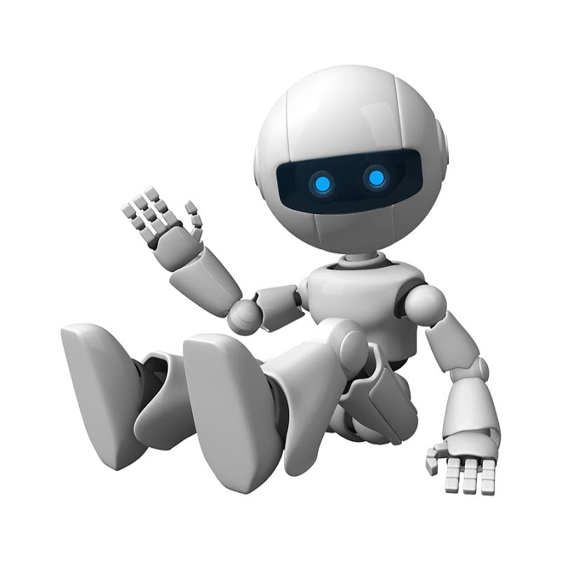
Здравствуйте, я робот – Альберт
Меня создали на языке пролог

Slide 6

Блок Privetstvie
привет,меня зовут N;
привет;
доброе утро;
здравствуйте;
как тебя зовут ?;
как меня зовут ?;
меня зовут N;
я тоже.

Slide 7
Блок Razgovor
Я хочу задать вопрос;
как твои дела ?;
как дела ?;
мои N;
чем ты занимаешься весь день ?;
почему ты робот ?;
сколько тебе лет?;
кого ты любишь?;
кто твои родители?;
почему тебя зовут Альберт?;
не ври;
мне скучно;
какие у меня завтра уроки ?;
я устал от учебы;
нет;
так надо;
не хочу;
врешь;
быстро;
неправда;
интересно;
ладно;
хватит;
почему;
почему N;
да ничего;
да;
не знаю;
что делаешь?;
сомневаешься?;
что?

Slide 8
Блок Physics
Помоги мне;
механика;
механическое движение;
траектория;
виды траектории;
путь;
в чем измеряется путь?;
равномерное движение;
неравномерное движение;
скорость;
как найти скорость?;
как найти путь?;
как найти время?

Slide 9
Блок bez podgotovki
Что N;
N и D;
я N D;
ты D;
ты D E;
что ты N?;
И как _ _?;
_ _ _ _ _ _;
_ _ _ _ _;
_ _ _ _;
_ _ _;
_ _;
_.

Slide 10
Программный код
ensht :-
write(' '), read_word_list(Input), ensht(Input), !.
ensht([bye]) :-
write('poka'), nl.
ensht([poka]) :-
write('poka'), nl.
ensht(Input) :-
pattern(Stimulus, Response),
match(Stimulus, Dictionary, Input),
match(Response, Dictionary, Output),
reply(Output),
!, ensht.
match([N|Pattern], Dictionary, Target) :-
integer(N), lookup(N, Dictionary, LeftTarget),
append(LeftTarget, RightTarget, Target),
match(Pattern, Dictionary, RightTarget).
match([Word | Pattern], Dictionary, [Word | Target]) :-
atom(Word), match(Pattern, Dictionary, Target).
match([], _Dictionary, []).

Slide 11
Программный код
%Patterni razgovorov
%Privetstvie
pattern([привет,',',меня,зовут,N],[привет,',',N,',',я,bot,альберт]).
pattern([привет],[привет,',',я,bot,альберт,a,',',как,тебя,зовут,'?']).
pattern([как,тебя,зовут,'?'],[меня,зовут,альберт]).
pattern([как,меня,зовут,'?'],[я,не,знаю,',',ты,не,представился]).
pattern([меня,зовут,N],[рад,знакомству,',',N]).
pattern([я,тоже],[может,перейдем,к,делу,'?']).
pattern([доброе,утро],[доброе,утро]).
pattern([здравствуйте],[здравствуй,чем,я,могу,помочь,'?']).
%Razgovor
pattern([я,хочу,задать,вопрос],[я,внимательно,слушаю]).
pattern([как,твои,дела,'?'],[у,меня,все,хорошо,',',пока,ты,со,мной,',',а,как,твои,дела,'?']).
pattern([как,дела,'?'],[у,меня,все,хорошо,как,твои,'?']).
pattern([мои,N],[я,рад,',',что,N]).
pattern([чем,ты,занимаешься,весь,день,'?'],[жду,когда,ты,мне,напишешь]).
pattern([почему,ты,робот,'?'],[а,почему,ты,человек,'?']).
pattern([сколько,тебе,лет,'?'],[это,неприлично,спрашивать,даже,у,парней,роботов]).
pattern([кого,ты,любишь,'?'],[в,моем,сердечке,только,ты]).
pattern([кто,твои,родители,'?'],[конечно,же,роботы]).
pattern([почему,тебя,зовут,альберт,'?'],[имя,мне,',',также,как,и,тебе,',',дали,родители]).
pattern([не,ври],[я,не,умею,врать]).
pattern([мне,скучно],[давай,поговорим]).
pattern([какие,у,меня,завтра,уроки,'?'],[это,должен,знать,ты]).
pattern([я,устал,от,учебы],[осталось,немного,',',друг]).

Slide 12
Программный код
%Physics
pattern([помоги,мне],[какой,раздел,тебя,интересует,'?']).
pattern([механика],[что,ты,хочешь,узнать,из,механики,'?']).
pattern([механическое,движение],[механическое,движение,'-',это,изменение,с,течением,времени,положения,тела,относительно,других,тел]).
pattern([траектория],[линия,',',вдоль,которой,движется,тело]).
pattern([виды,траектории],[траектория,может,быть,прямой,или,кривой]).
pattern([путь],[путь,'-',это,длина,траектории,',',по,которой,движется,тело,в,течение,некоторого,промежутка,времени,'.',путь,обозначается,буквой,'s']).
pattern([в,чем,измеряется,путь,'?'],[основной,единицей,пути,в,международной,системе,си,является,метр,',',но,также,можно,использовать,и,другие,единицы,длины,'.',например,'-',миллиметр,',',сантиметр,',',дециметр,',',километр]).
pattern([равномерное,движение],[если,тело,за,любые,равные,промежутки,времени,проходит,равные,пути,',',то,его,движение,называют,равномерным]).
pattern([неравномерное,движение],[если,тело,за,равные,промежутки,времени,проходит,разные,пути,',',то,его,движение,называют,неравномерным]).
pattern([скорость],[скорость,при,равномерном,движении,тела,показывает,',',какой,путь,оно,прошло,в,единицу,времени]).
pattern([как,найти,скорость,'?'],[чтобы,определить,скорость,'V',при,равномерном,движении,',',надо,путь,'S',',',пройденный,телом,за,промежуток,времени,',',разделить,на,этот,промежуток,времени,'t']).
pattern([как,найти,путь,'?'],[чтобы,вычислить,путь,'S',при,равномерном,движении,нужно,скорость,'V',тела,умножить,на,промежуток,времени,'t']).

Slide 13
Программный код
pattern([как,найти,время,'?'],[чтобы,вычислить,время,'t',при,ранвомерном,движении,нружно,путь,',',пройденный,телом,'S',разделить,на,время,'t',за,которое,был,пройден,этот,путь]).
pattern([нет],[ну,нет,',',так,нет]).
pattern([так,надо],[так,надо]).
pattern([не,хочу],[нужно]).
pattern([врешь],[я,не,умею,врать]).
pattern([быстро],[нет,',',медленно]).
pattern([неправда],[правда]).
pattern([интересно],[наверное]).
pattern([ладно],[вот,и,хорошо]).
pattern([хватит],[молчу]).
pattern([почему,'?'],[потому,что]).
pattern([почему,N,'?'],[потому,что,N]).
pattern([ты,безграмотный],[я,же,робот]).
pattern([да,ничего],[хорошо]).
pattern([да],[ну,ладно]).
pattern([не,знаю],[а,кто,знает,'?']).
pattern([что,делаешь,'?'],[разговариваю,с,тобой]).
,нужно,скорость,'V',тела,умножить,на,промежуток,времени,'t']).

Slide 14
Программный код
%bez podgotovki
pattern([что,N],[то,N]).
pattern([N,и,D],[N,и,D,',',не,знаю]).
pattern([я,N,D],[и,я,тоже,N,D]).
pattern([ты,D],[да,я,такой,D]).
pattern([ты,D,E],[возможно,это,ты,D,E]).
pattern([что,ты,N],[я,ничего,не,N]).
pattern([и,как,_,_],[ты,думаешь,я,знаю,'?']).
pattern([_,_,_,_,_,_],[не,знаю,такого]).
pattern([_,_,_,_,_],[слишком,сложно,для.меня]).
pattern([_,_,_,_],[я,тебя,не,понимаю]).
pattern([_,_,_],[а,мы,говорили,об,этом,'?']).
pattern([_,_],[может,сформулировать,вопрос,по,'-',другому,'?']).
pattern([_],[давай,поговорим]).
pattern([сомневаешься,'?'],[нет,или,да,не,знаю]).
pattern([что],[что,'?']).
reply([Head | Tail]) :-
write(Head), write(' '), reply(Tail).
reply([]) :- nl.
lookup(Key, [(Key, Value) | _Dict], Value).
lookup(Key, [(Key1, _Val1) | Dictionary], Value) :-
Key \= Key1, lookup(Key, Dictionary, Value).
read_word_list(Ws) :-
read_line_to_codes(user_input, Cs),
atom_codes(A, Cs),
tokenize_atom(A, Ws).

